Slide 1
Interaktive Geschichten
Abschlussprojekt Deutsch 18qA

Slide 2
Auftrag (2er-Gruppe)
Rufen Sie die Website writer.inklestudios.com auf, klicken Sie auf 'sign in' und dann auf 'Create account'.
Starten Sie dann das Tutorial. Machen Sie die ersten drei Tutorials (begin at the beginning, joining and jumping, sections and loose ends)
Schreiben Sie eine erste kurze Geschichte mit 2-3 sections und keinen loose ends.

Slide 3
Glossar
paragraph Abschnitt, Absatz
option Möglichkeit
to edit bearbeiten
connection Verknüpfung, Verbindung
to connect verbinden, verknüpfen
branch Ast, Zweig
to branch verzweigen
to rewind zurückspulen, zurückrollen
protagonist Hauptfigur
contents Inhalte
path Weg, Pfad
to join verbinden

Slide 4
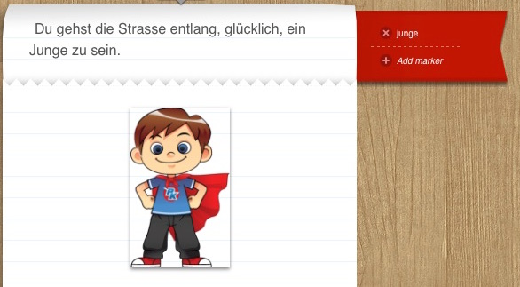
arbeiten mit 'markers'

Slide 5
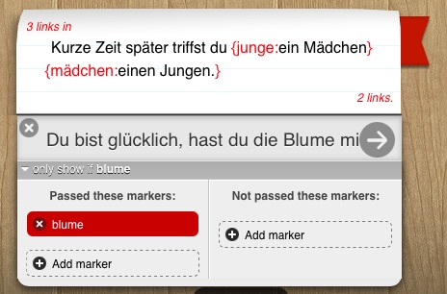

Slide 6
Auftrag (2er-Gruppe)
Machen Sie eine einfache Geschichte, in welcher Sie die beide Markerfunktionen verwenden:
Verwendung von Markern in 'paragraphs'
Verwendung von Markern in 'options'
Fügen Sie zusätzlich mindestens ein Bild ein.

Slide 7
Tagesziel
Sie haben eine Geschichte geschrieben, die folgende Funktionen von Inklewriter aufweist:
mindestens drei sections
mindestens zwei markers
mindestens zwei Links zu Bildern
keine loose ends

Slide 8
Nächste Woche ...
... gestalten Sie eine längere Geschichte, an welcher Sie 4-5 Lektionen arbeiten können.
In der anschliessenden Lektion (Woche 26) werden Sie die Geschichten der anderen lesen bzw. durchspielen können.

Slide 9
Die längere Geschichte …
… ist mindestens 800 Wörter lang
… enthält mehrere Entscheidungen
… enthält mindestens 2 Entscheidungen mit Markern
… enthält ein Titelbild sowie mindestens 1 weiteres Bild
… ist in Hochdeutsch geschrieben.

